Slide 1


층간소음, 함께 해결해요!
층간소음이 모지 팀 – 김승미, 유정기, 이현주, 정찬효

Slide 2
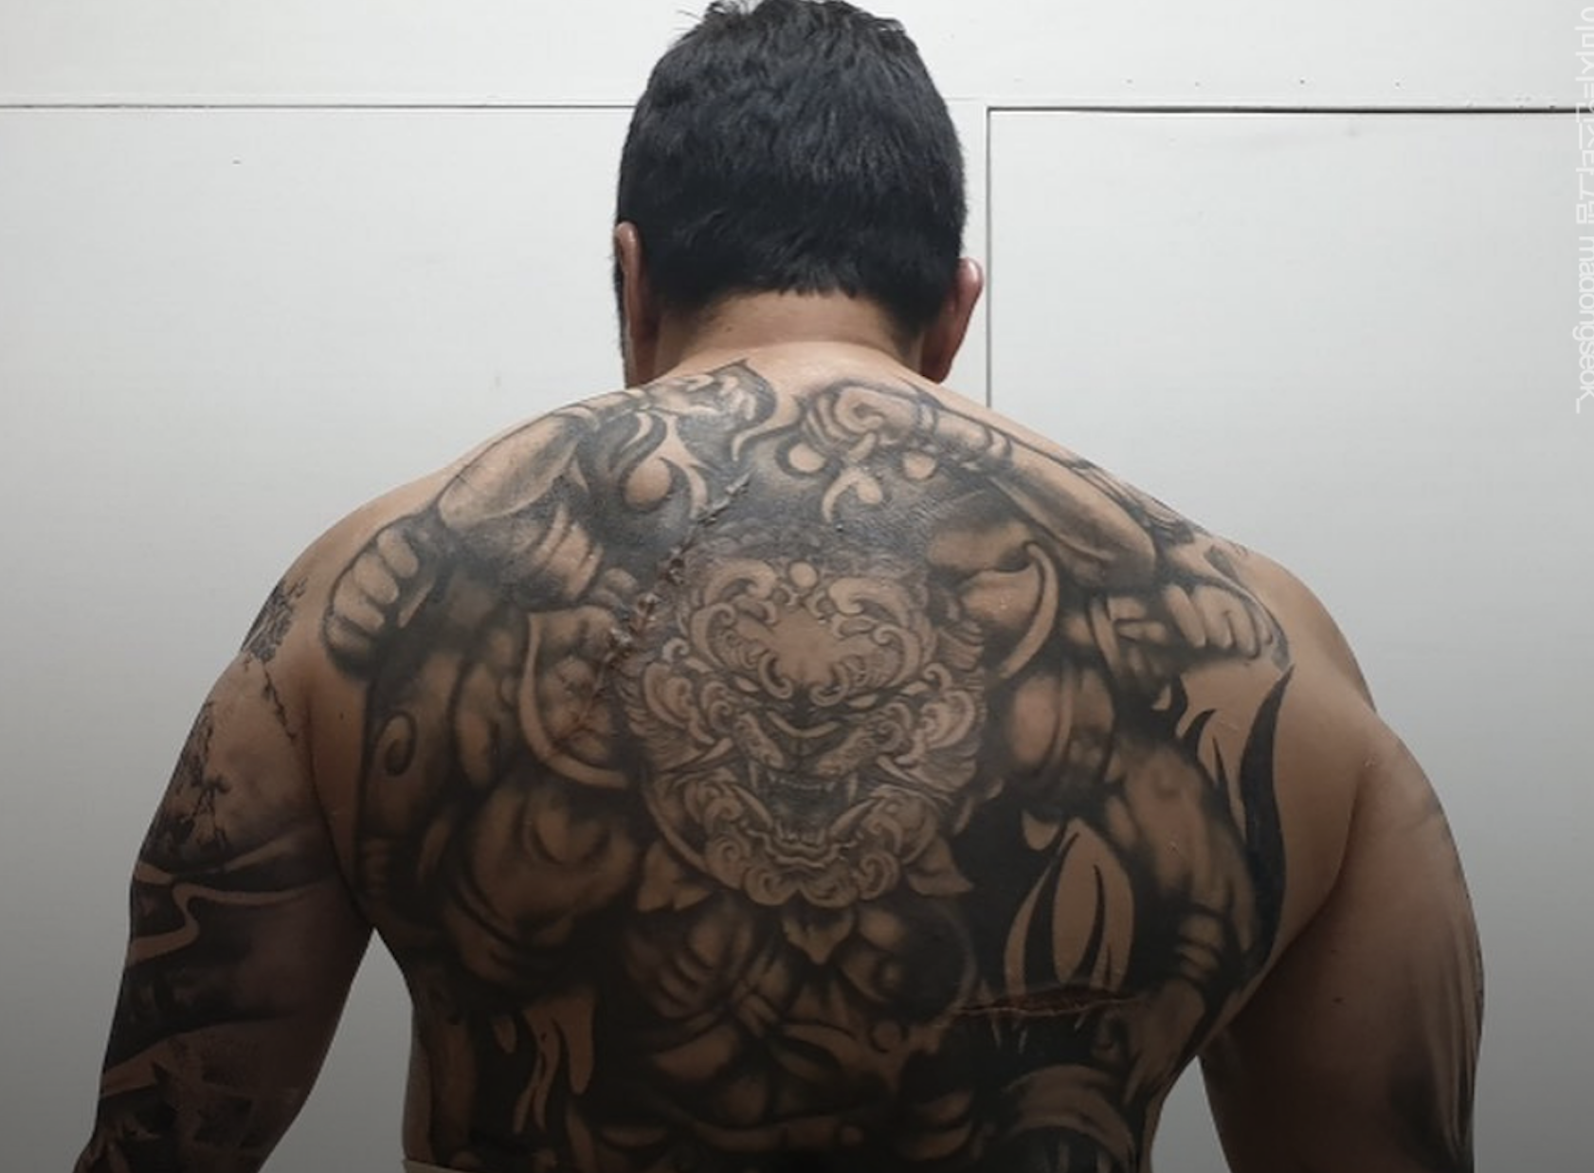
아이디어 브레인스토밍 과정
요즘 더운데 짜증도 나는데 마침 코로나로 인하여 집에만 들어가 있어야 하는데.. 윗집에서 시끄러운데 윗집 사람은 온몸에 용이있는 건달 아저씨 혼자 사는데.. 코로나 걸렸을 지도 모르는데 윗집 아저씨 성함이 곽두팔인데

Slide 3
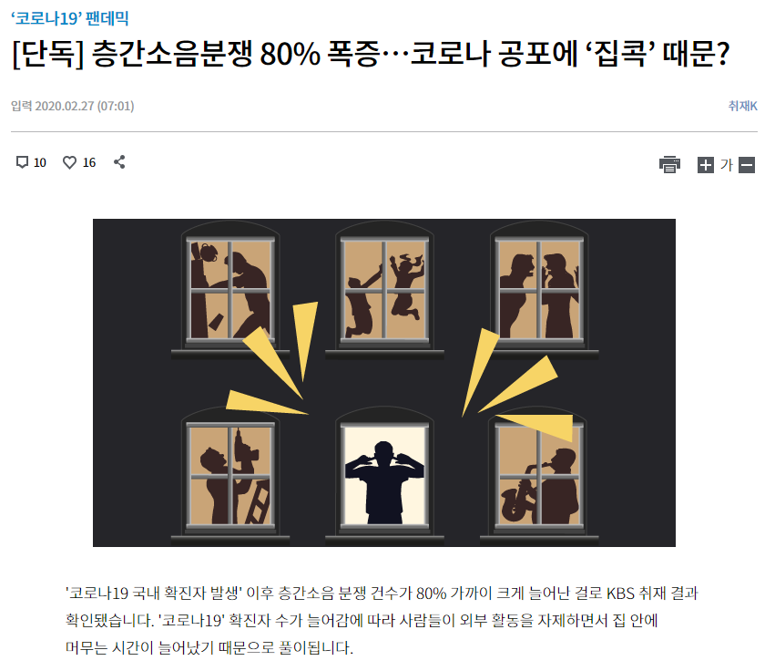

아이디어 브레인스토밍 과정

Slide 4
아이디어 브레인스토밍 과정
직접 찾아가기 여간 어려운게 아닙니다. 직접 찾아가지 않는데 상호간의 기분을 위트있게 표현하는 방법이 뭐가 있을까에 대하여 고민을 좀 해보았습니다.
육두문자를 전달하여 직접 마주하는 방법보다 이모티콘을 사용하여 직접 마주하지 않고 귀엽게 항의하고 귀엽게 사과하는,,

Slide 5
저희 팀이 추가한 기능은
QR코드로 이웃 추가 + 이모티콘 보내기
입니다!

Slide 6
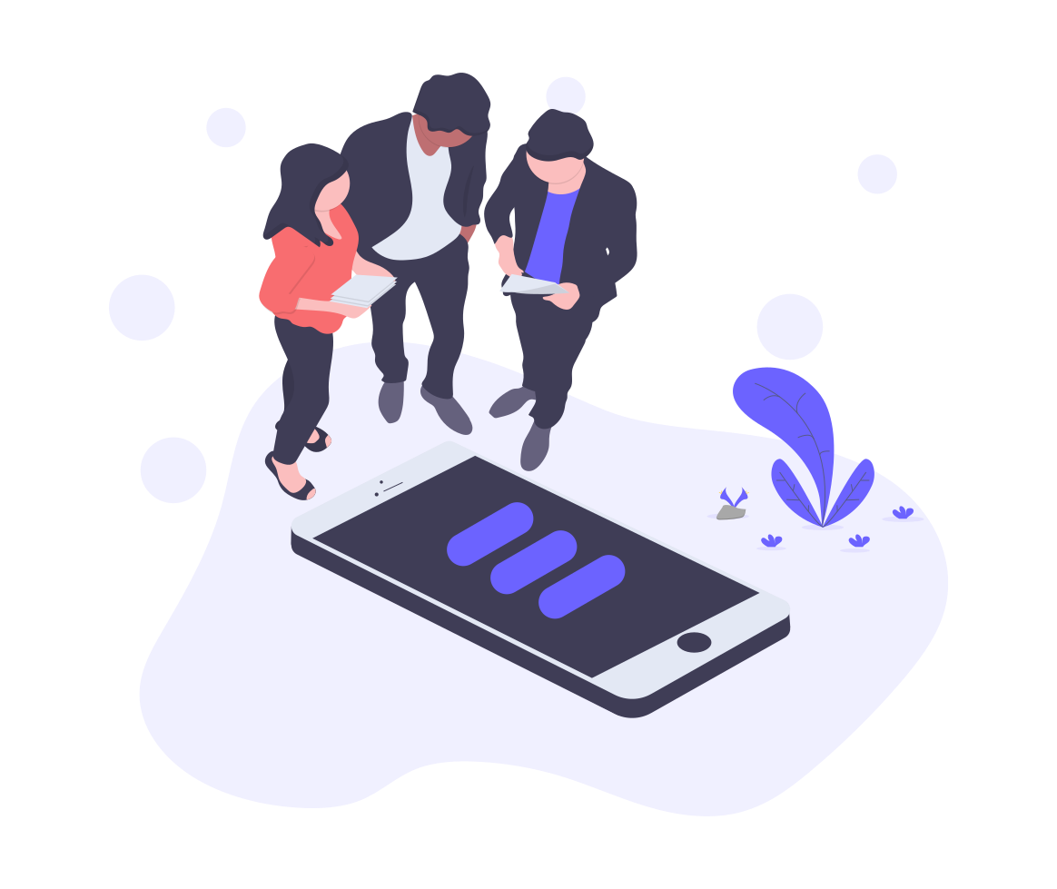
세부 내용 및 기대 효과
QR코드를 이웃추가를 할 수 있다. 추가된 QR코드를 바탕으로 해당 호수와 채팅을 할 수 있다.
아파트 입주민, 빌라 입주민들과 같이 다세대 공동 주택에 거주하고 있는 사람들이 사용할 수 있다. 이모티콘 채팅 기능을 통해 감정 상하지 않게 층간소음에 대한 나의 의견을 전달할 수 있다.

Slide 7
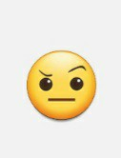
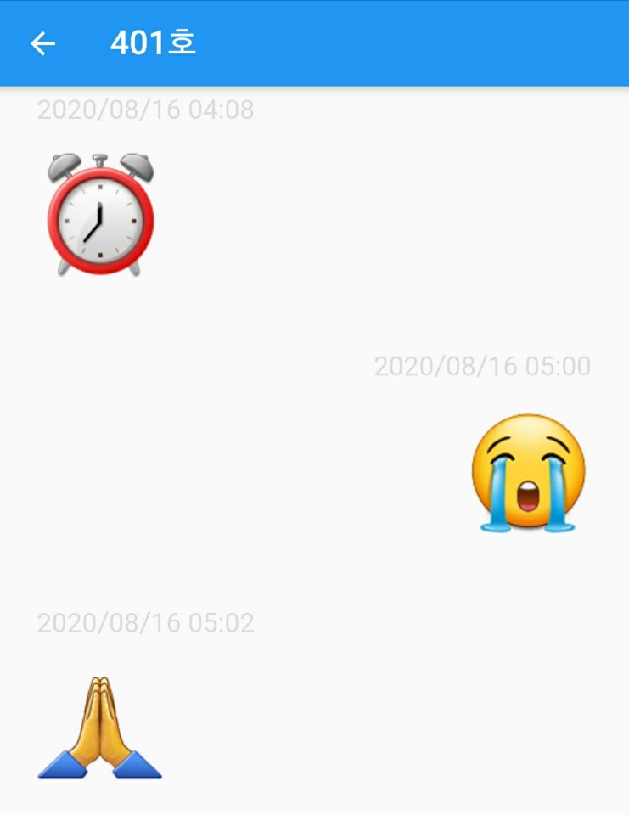
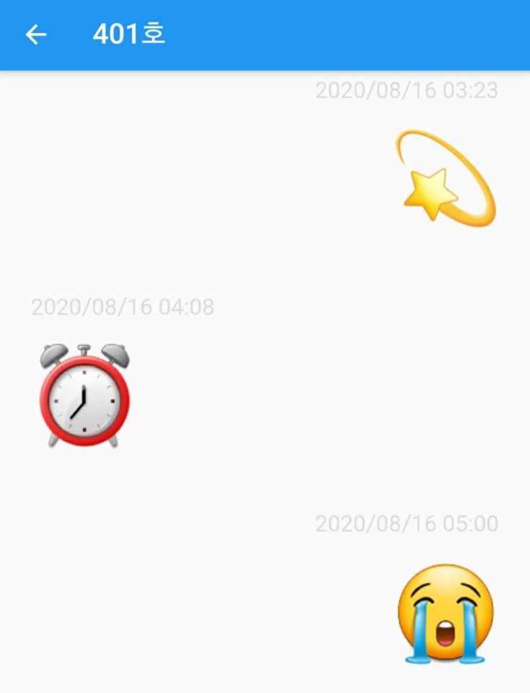
세부 내용 및 기대 효과
401호 : 헐 내가 시끄러웠구나… 미안해요 601호!
401호가 너무 시끄러워.
올라갈까? 그럼 싸움 날 거 같은데.. 아 맞다! 층간소음 앱! 이걸로 말하자.
서로 감정 상하지 않고도, 층간소음에 대한 의사표현 가능!

Slide 8
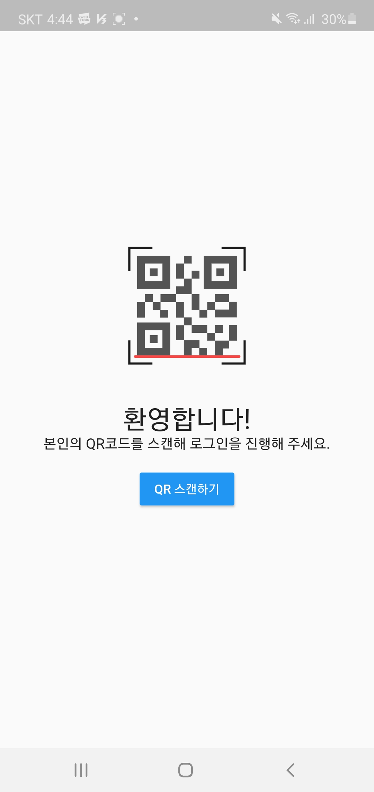
lottie: ^0.5.1 qrscan: ^0.2.17
디자인 & 앱 스크린샷
기능 : QR코드 스캔
Widget build(BuildContext context) { return Scaffold( body: Center( child: Column( mainAxisAlignment: MainAxisAlignment.center, children: <Widget>[ Container( margin: EdgeInsets.only(bottom: 32), child: Lottie.asset("assets/raw/qr.json", width: 150, height: 150), ), Text( "환영합니다!", style: TextStyle(fontSize: 30), ), Text( "본인의 QR코드를 스캔해 로그인을 진행해 주세요.", style: TextStyle(fontSize: 16), ), Container( margin: EdgeInsets.only(top: 16), child: RaisedButton( child: Text( "QR 스캔하기", style: TextStyle(color: Colors.white), ), color: Colors.blue, onPressed: () => scan(), )) ], ), ), ); }
Notes:
Center를 이용해서
이 이미지와
텍스트와
버튼을 가운데로 정렬했습니다.
Lottie.asset을 이용해서 qr.json으로 움직이는 걸 구현했어요.
QR코드는 코드 만드는 사이트를 이용해서 만들없

Slide 9
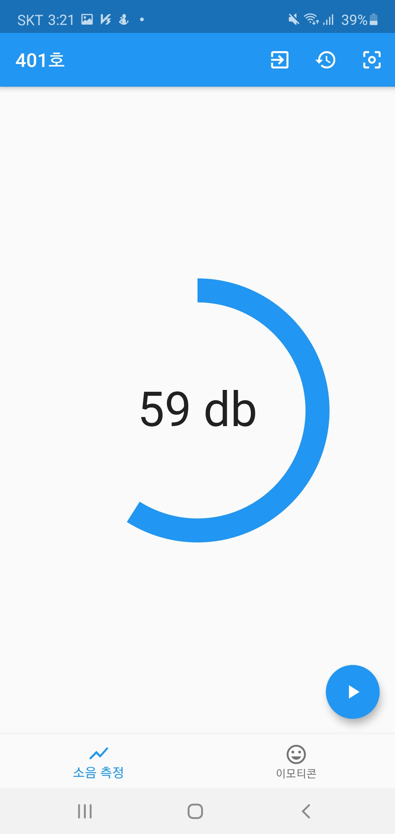
디자인 & 앱 스크린샷
기능 : 데시벨 측정
Widget build(BuildContext context) { return Scaffold( body: Center( child: Stack( alignment: AlignmentDirectional.center, children: <Widget>[ SizedBox( width: 250, height: 250, child: CircularProgressIndicator( value: currentDecibel / 100, strokeWidth: 25, valueColor: AlwaysStoppedAnimation( isSafeDecibel() ? Colors.blue : Colors.red), ), ), Text("$currentDecibel db", style: TextStyle(fontSize: 50)), ], )), floatingActionButton: FloatingActionButton( onPressed: () { // recording 중일경우, 녹음을 종료하고 soundData 정보를 저장한다. if (clip.isRecoding) { SoundData data = clip.finishRecoding(); print("${data.date} : ${data.averageDecibel} / ${data.maxDecibel}"); SqliteUtil.onAdd(data); } // 아닐 경우 녹음을 시작한다. else { clip.startRecoding(); } }, child: clip.isRecoding ? Icon(Icons.stop) : Icon(Icons.play_arrow), ), ); }
Notes:
Stack을 이용해서 CricularProgressIndicator위에 Text를 쌓았고
Floating action button을 이용해서,

Slide 10
디자인 & 앱 스크린샷
기능 : 데시벨 측정
Widget build(BuildContext context) { return Scaffold( appBar: AppBar(title: Text(title), backgroundColor: Colors.blue, actions: [ IconButton( icon: new Icon(Icons.exit_to_app), highlightColor: Colors.white, onPressed: () => logout(), ), IconButton( icon: new Icon(Icons.history), highlightColor: Colors.white, onPressed: () { Navigator.of(context).push( MaterialPageRoute( builder: (_) => HistoryPage(), ), ); }, ), IconButton( icon: new Icon(Icons.center_focus_weak), highlightColor: Colors.white, onPressed: () => scan(), ), ]), body: tabs[currentIndex], bottomNavigationBar: BottomNavigationBar( type: BottomNavigationBarType.fixed, onTap: onNavTap, currentIndex: currentIndex, items: [ new BottomNavigationBarItem( icon: Icon(Icons.show_chart), title: Text("소음 측정")), new BottomNavigationBarItem( icon: Icon(Icons.tag_faces), title: Text("이모티콘")) ], ), ); }
Notes:
Stack을 이용해서 CricularProgressIndicator위에 Text를 쌓았고
Floating action button을 이용해서,

Slide 11
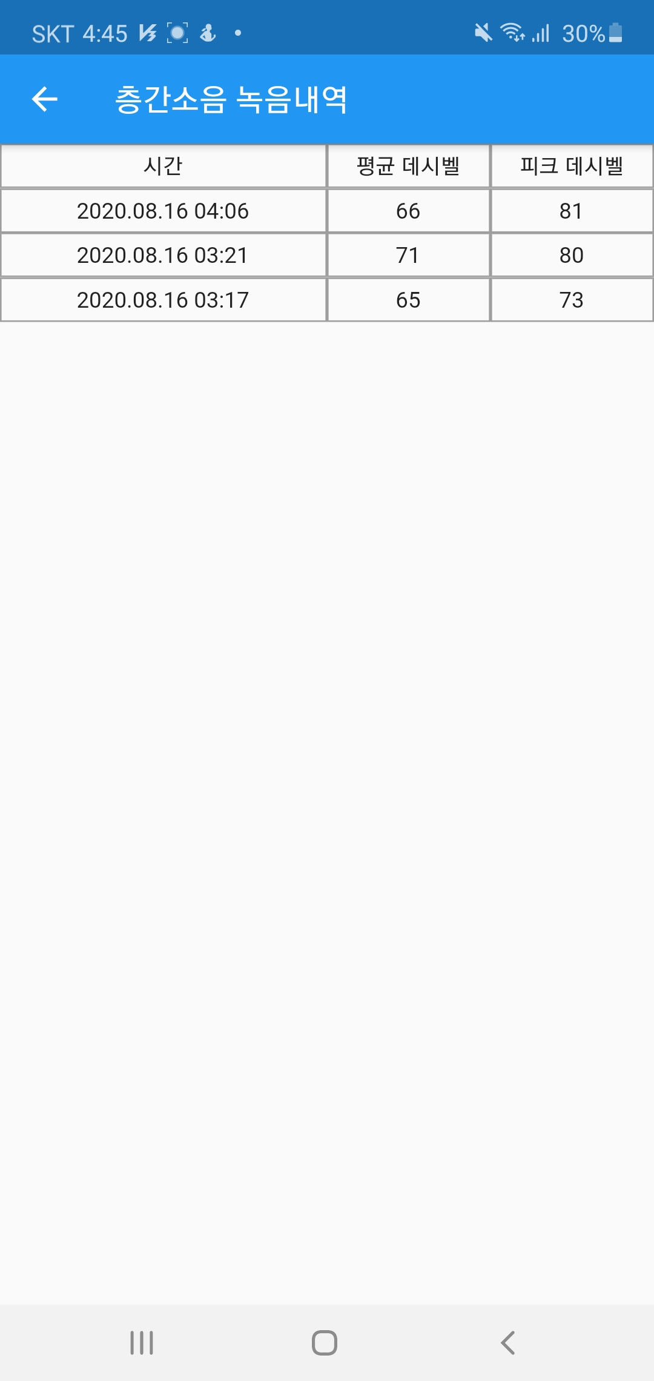
디자인 & 앱 스크린샷
기능 : 데시벨 측정
Widget build(BuildContext context) { getAll(); return Scaffold( appBar: AppBar(title: Text("층간소음 녹음내역")), body: Column( children: <Widget>[ generateRow(context, -1), Expanded( child: ListView.builder( itemCount: history.length, scrollDirection: Axis.vertical, itemBuilder: (_, index) => generateRow(context, index), ), ) ], ), ); }

Slide 12
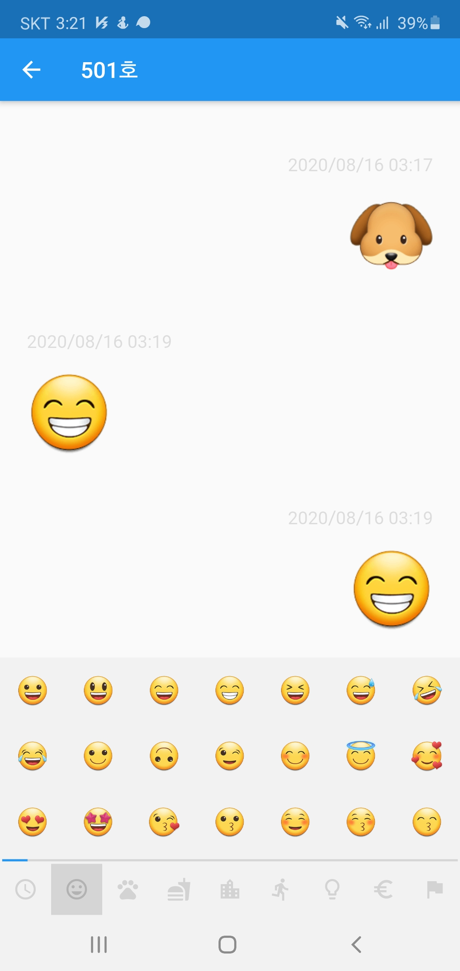
디자인 & 앱 스크린샷
firebase_core: ^0.4.5 cloud_firestore: ^0.13.7
emoji_picker: ^0.1.0
기능 : 이모티콘을 이용한 채팅
Widget generateRow(BuildContext context, int index) { return Container( width: MediaQuery .of(context) .size .width, padding: EdgeInsets.all(24), child: Align( alignment: items[index].to == me ? Alignment.centerLeft : Alignment.centerRight, child: Column( crossAxisAlignment: items[index].to == me ? CrossAxisAlignment.start : CrossAxisAlignment.end, children: <Widget>[ Text( items[index].time, style: TextStyle(color: Colors.black12, fontSize: 16), ), Container( margin: EdgeInsets.only(top: 16), child: Text( items[index].text, style: TextStyle(color: Colors.black, fontSize: 64), ), ), ], ), ), ); }

Slide 13

결과물 시연하기
완성한 앱의 시연 영상을 첨부하거나, 실제 시연을 진행해 주세요.

Slide 14
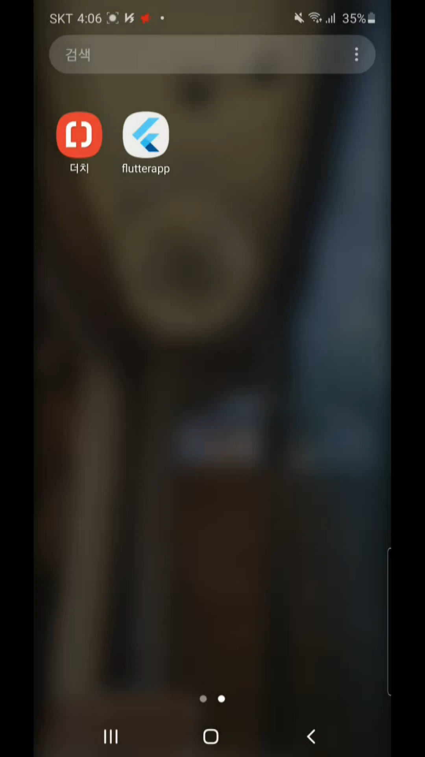

Slide 15
감사합니다 👍

